Slide 1
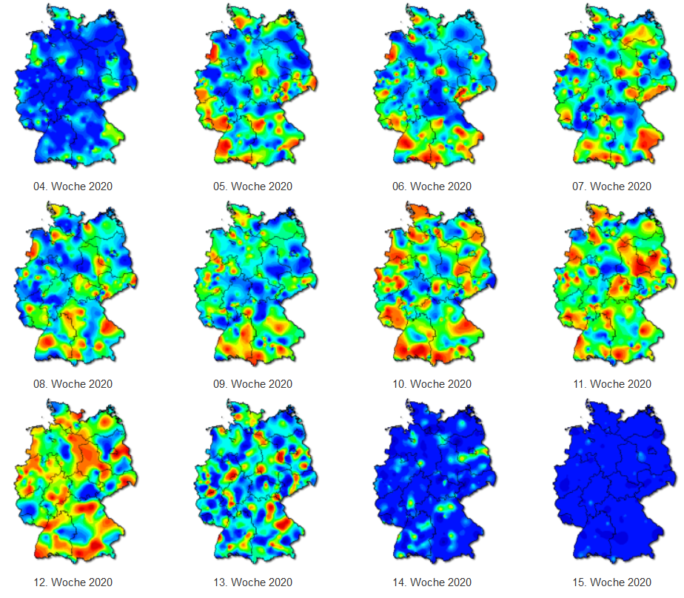
Ergebnisse der syndromischen Surveillance akuter Atemwegserkrankungen
GrippeWeb,
Arbeitsgemeinschaft Influenza,
ICOSARI
Datenstand 25.08.2020

Slide 2
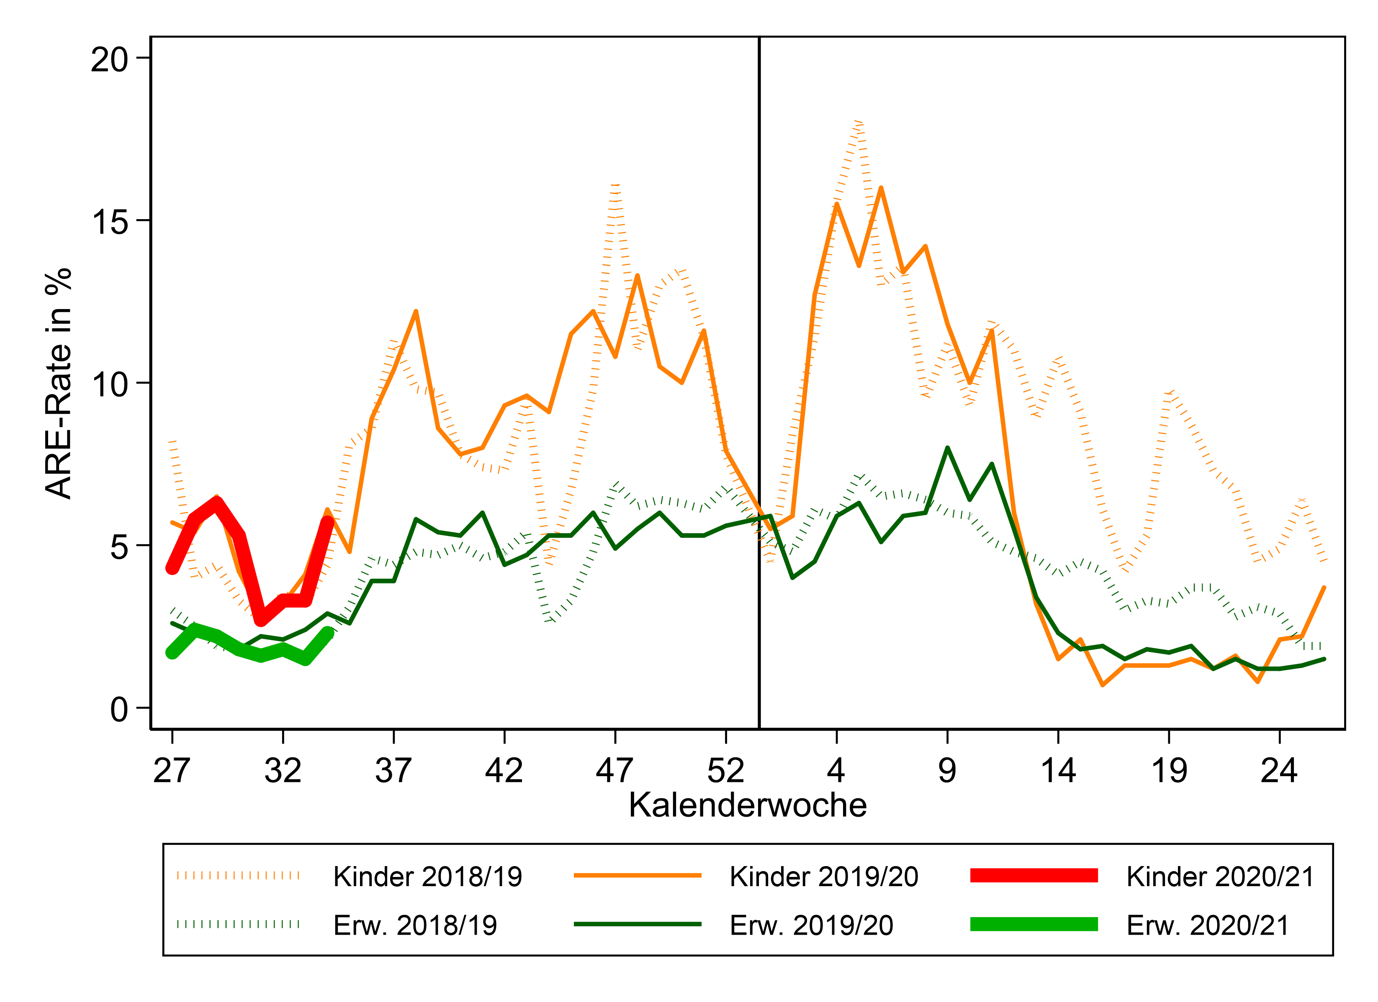
GrippeWeb bis zur 34. KW

Slide 3
Arbeitsgemeinschaft Influenza - ARE-Konsultationen, bis zur 34. KW

Slide 4
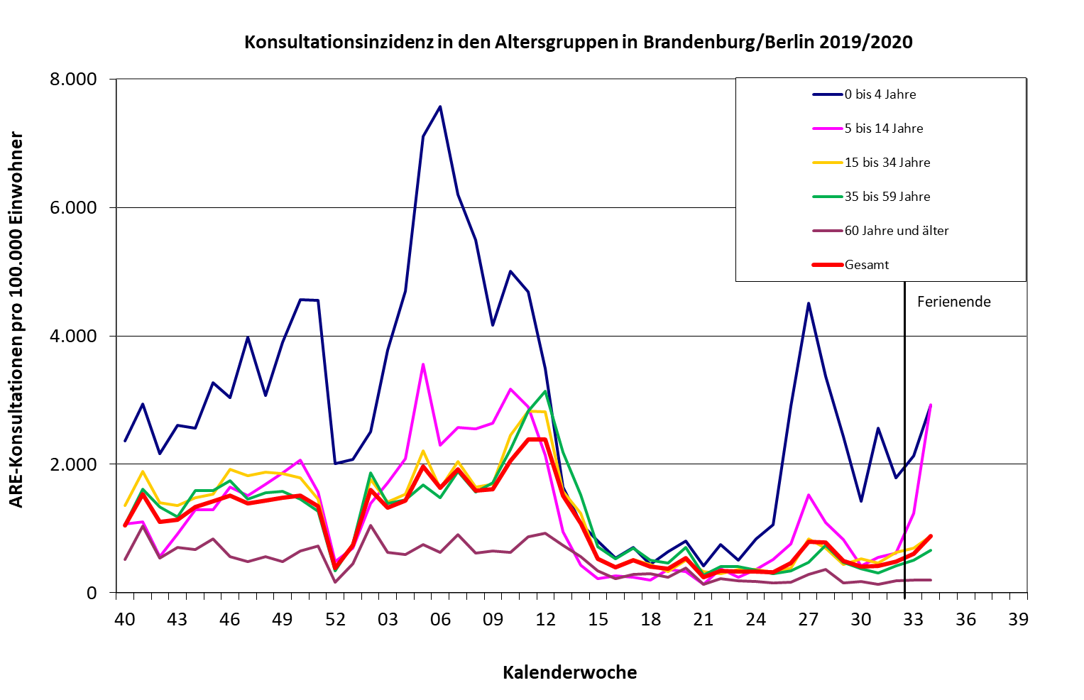
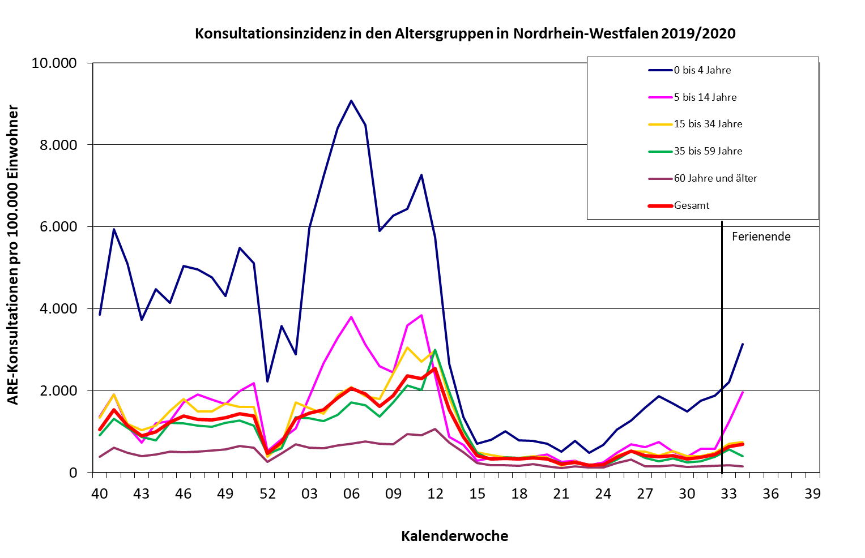
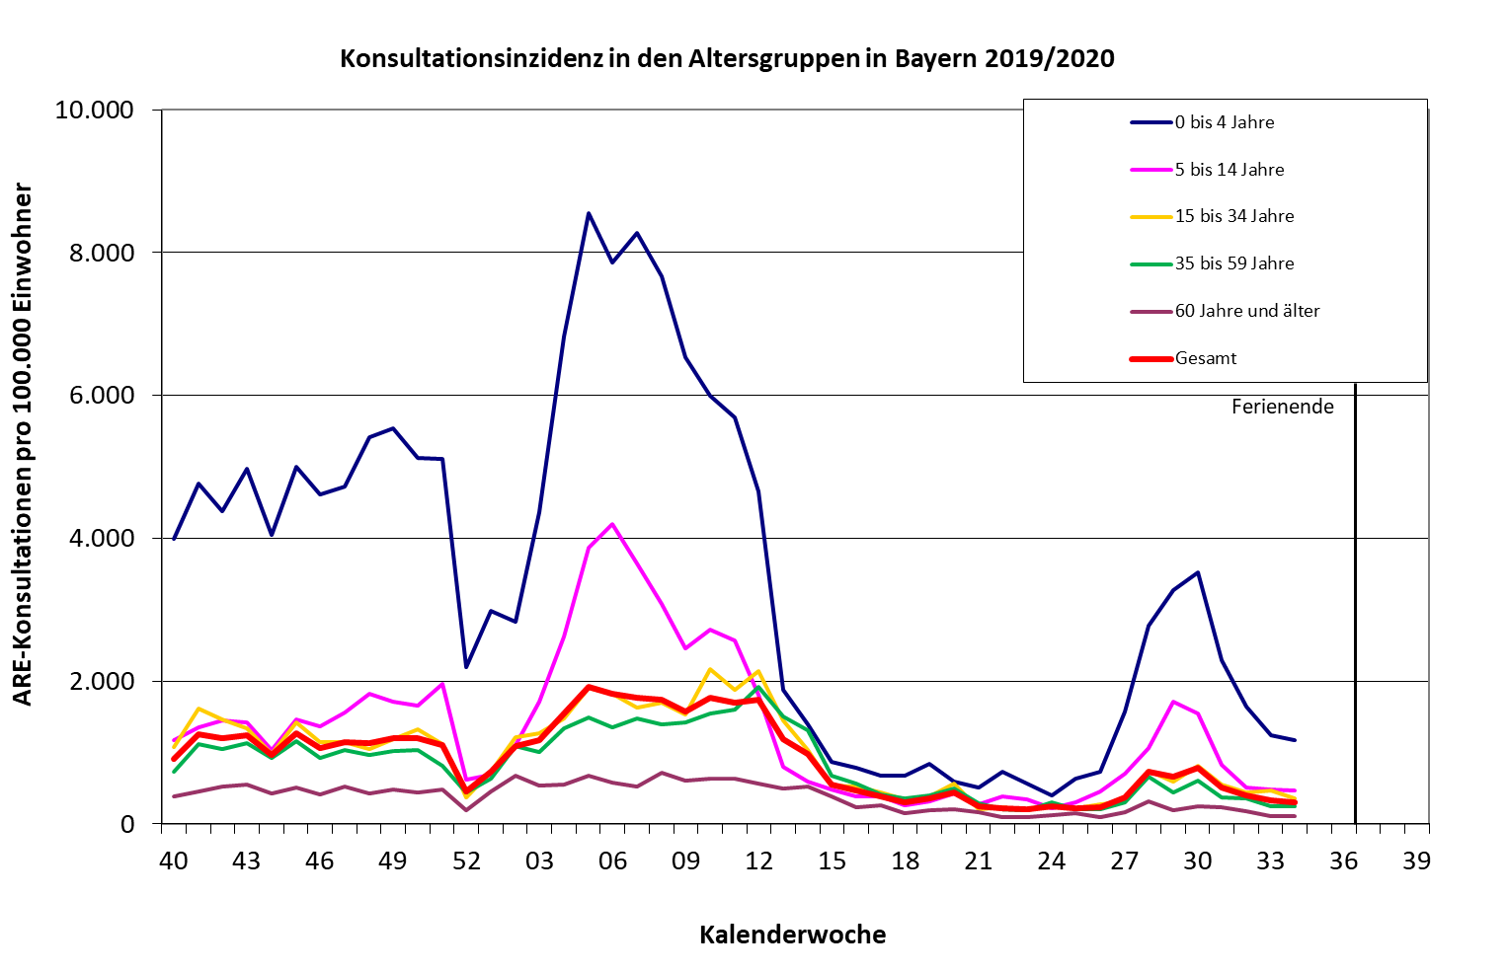
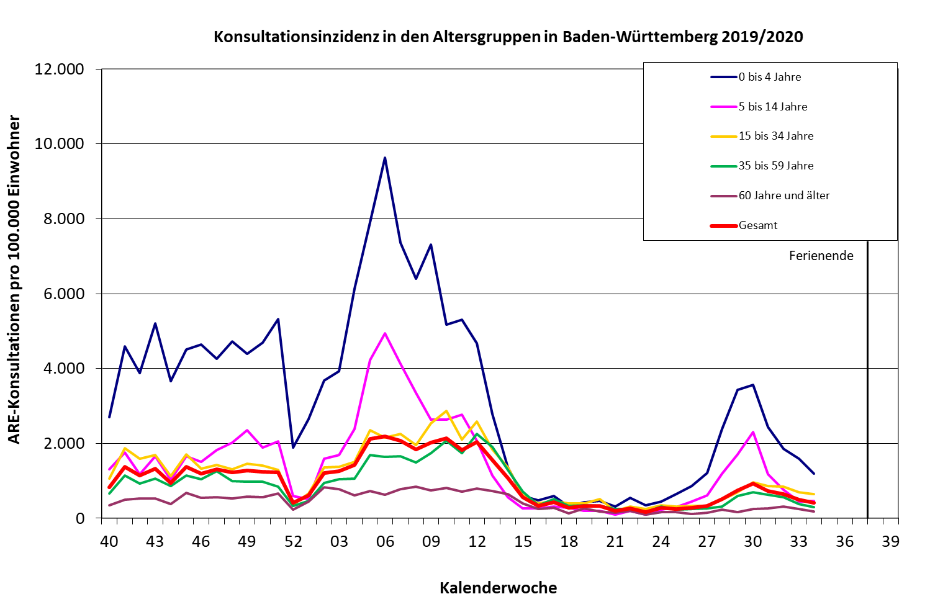
Berlin/Brandenburg
Nordrhein-Westfalen
Bayern
Baden-Württemberg
Notes:
Ferienende immer nur auf volle KW dargestellt: Sind Ferien bis Anfang einer KW (bis einschl. Dienstag), dann wurde das Ende der vorangegangen KW gewählt. Sind Ferien bis Mitte/Ende einer KW (ab einschl. Mittwoch), dann wurde das Ende der laufenden KW gewählt. Z.B. in NRW: gingen die Sommerferien bis Dienstag, 11.08.20 (=KW33) → Ende der KW 32 wurde eingezeichnet

Slide 5
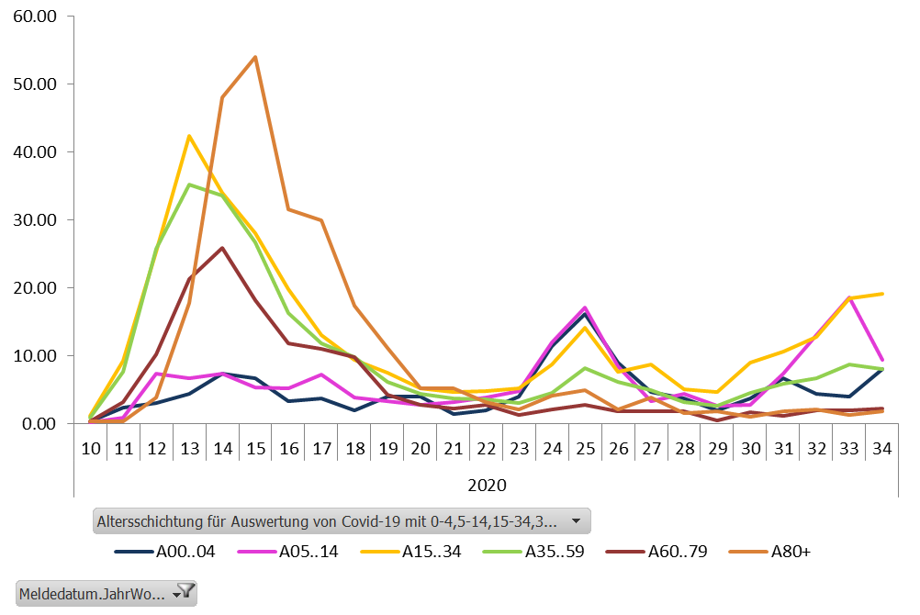
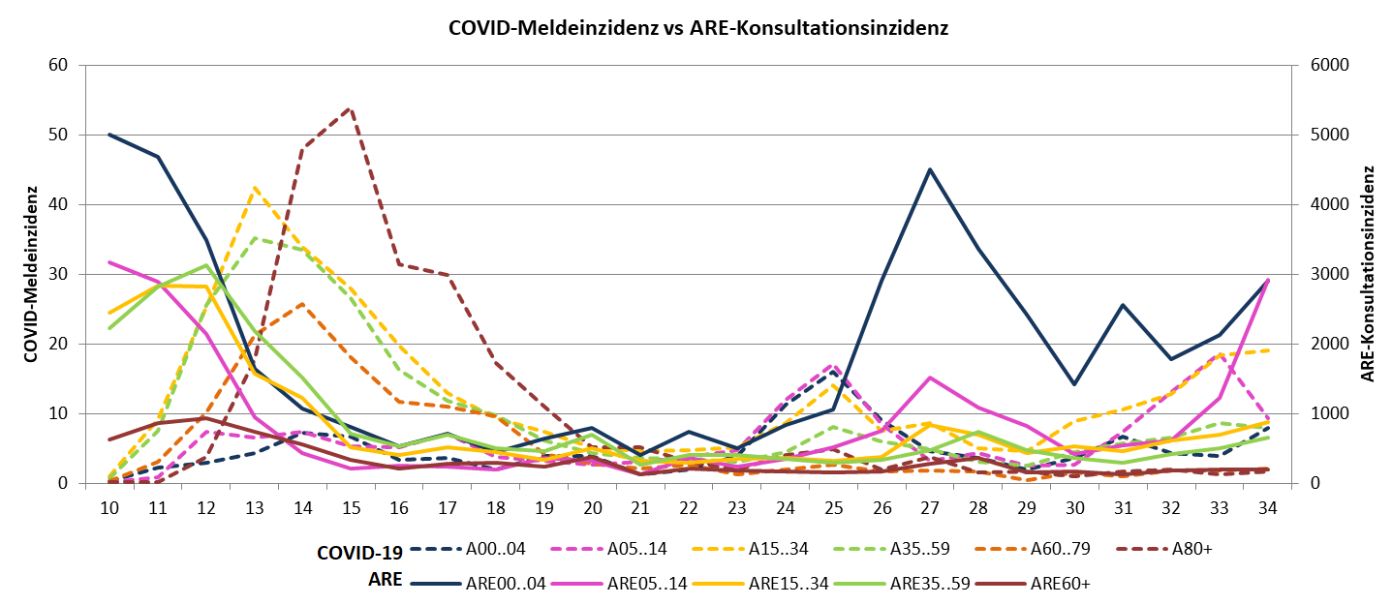
Notes:
Ferienende immer nur auf volle KW dargestellt: Sind Ferien bis Anfang einer KW (bis einschl. Dienstag), dann wurde das Ende der vorangegangen KW gewählt. Sind Ferien bis Mitte/Ende einer KW (ab einschl. Mittwoch), dann wurde das Ende der laufenden KW gewählt. Z.B. in NRW: gingen die Sommerferien bis Dienstag, 11.08.20 (=KW33) → Ende der KW 32 wurde eingezeichnet

Slide 6
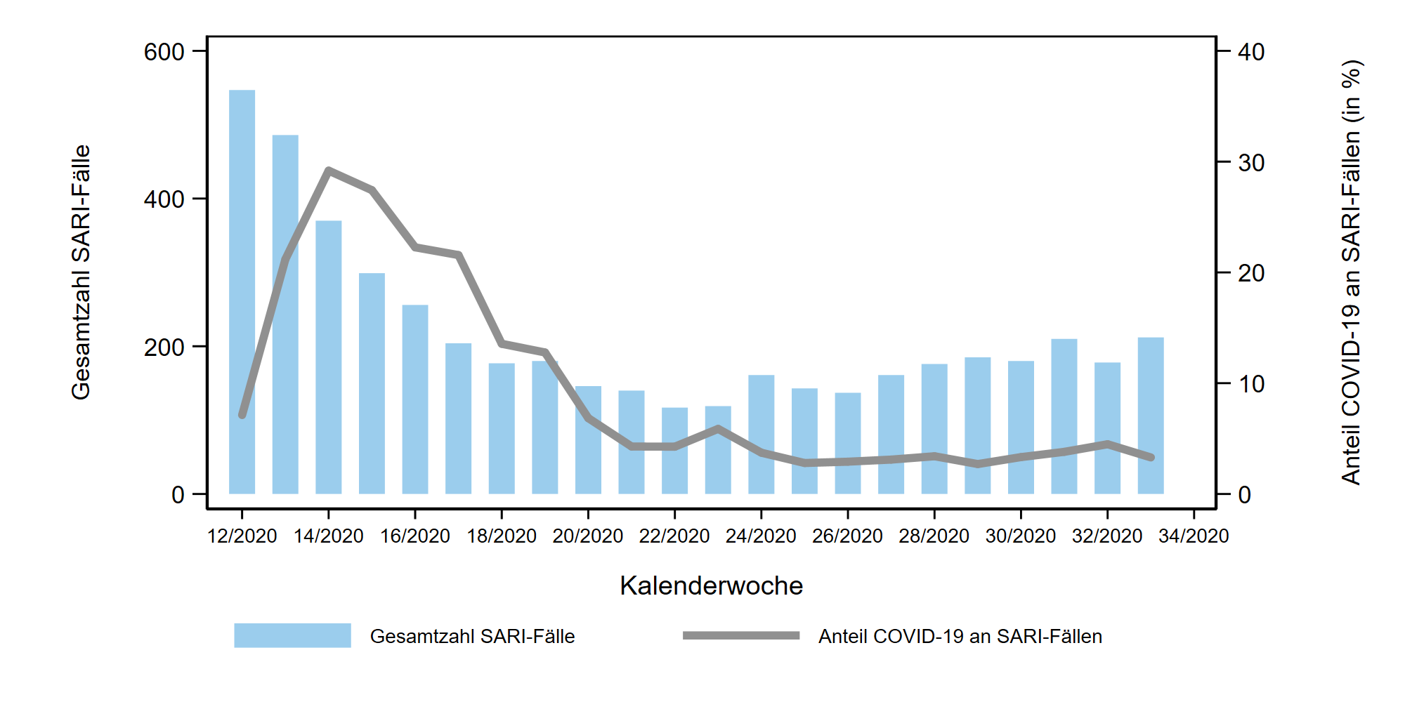
ICOSARI-KH-Surveillance – SARI-Fälle (J09 – J22) sowie
Anteil SARI-Fälle mit COVID-Diagnose bis zur 33. KW
Notes:
Anteil COVID seit KW 29 von 2.7% auf 4.5% in KW 32 angestiegen, leichter Rückgang in KW 33 auf 3.3% (höherer Anteil in KW 32 durch leicht niedrigere SARI-Fallzahlen, gleichbleibende Anzahl COVID-19-Fälle)

